Slide 1
第八章 二叉搜索树
• 理解以有序集为基础的抽象数据类型字典。
• 理解用数组实现字典的方法。
• 理解二叉搜索树的概念和实现方法。
• 掌握用二叉搜索树实现字典的方法。
• 理解AVL树的定义和性质。
• 掌握二叉搜索树的结点旋转变换及实现方法。
• 掌握AVL树的插入重新平衡运算及实现方法。
• 掌握AVL树的删除重新平衡运算及实现方法。

Slide 2
第八章 二叉搜索树
8.1 字典的定义
字典是以有序集为基础的抽象数据类型。
它支持以下运算：
(1)Member(x)，成员运算。
(2)Insert(x)，插入运算：将元素x插入集合。
(3)Delete(x)，删除运算：将元素x从当前集合中删去。
(4)Predecessor(x)，前驱运算：返回集合中小于x的最大元素。
(5)Successor(x)，后继运算：返回集合中大于x的最小元素。
(6)Range(x，y)，区间查询运算：返回集合中界于x和y之间，即x≤z≤y的所有元素z组成的集合。
(7)Min( )，最小元运算：返回当前集合中依线性序最小的元素。
2

Slide 3
第八章 二叉搜索树
8.2 用数组实现字典
用数组实现字典与链表实现字典的不同之处：
可以利用线性序将字典中的元素从小到大依序存储在数组中，通过数组下标来反映字典元素之间的序关系。
优点：
  可用二分法高效地实现与线性序有关的一些运算。如：Member(x) ，Predecessor(x)和 Successor(x)可在时间O(logn)内实现。
缺点：
  插入和删除运算的效率较低。
  每执行一次Insert或Delete运算，需要移动部分数组元素，从而导致它们在最坏情况下的计算时间为O(n)。
考虑：能否用链表来实现字典？？？
  Member运算需要O(n)时间，一旦找到元素在链表中插入或删除的位置后，只要用O(1)时间就可完成插入或删除操作。
➔两种实现方式均不可取！

Slide 4
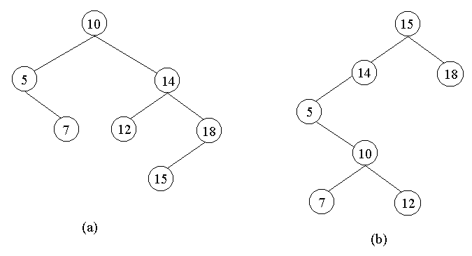
第八章 二叉搜索树
8.3 用二叉搜索树实现字典
8.3.1 基本思想：
用二叉树来存储有序集，每一个结点存储一个元素。
满足：存储于每个结点中的元素x大于其左子树中任一结点中所存储的元素，小于其右子树中任一结点中所存储的元素。

Slide 5
二叉搜索树的建立过程：
例 {10， 18， 3， 8， 12， 2， 7， 4}
10
10
10
10
10
18
3
18
3
18
3
18
8
8
12
10
10
10
3
18
3
18
3
18
2
8
12
2
8
12
2
8
12
7
7
4

Slide 6
运算Insert(const T& x)的实现：
template<class T>
BinaryTreeNode<T>* BSTree<T>::Insert(const T& x){
BinaryTreeNode<T> *p = root, *pp = 0;
//从根开始检测插入位置, *pp记录插入结点的父结点
  while (p) //p非空，选择其左或右子树进行插入
  {
  pp = p;
  if (x < p->data)
  p = p->LeftChild;
  else if (x > p->data)
  p = p->RightChild;
  else
  return 0 ; //表明x在树中，无需插入
  }

Slide 7
运算Insert(const T& x)的实现：
  BinaryTreeNode<T> *r = new BinaryTreeNode<T> (x);
  if (root) //当前树非空
  { //确定x作为*pp的左儿子还是右儿子
  if (x < pp->data)
  pp->LeftChild = r;
  else
  pp->RightChild = r;
  r->Parent = pp;
  }
  else
  root = r;
  return r;
} // Insert(x)运算结束

Slide 8
运算Search(const T& x) 的实现
template<class T>
BinaryTreeNode<T>* BSTree<T>::Search(const T& x) const
//找指向x所在的结点的指针
{
BinaryTreeNode<T> *p = root;
while (p) //*p中有元素
if (x < p->data)
p = p->LeftChild;
else if (x > p->data)
p = p->RightChild;
else
break; //找到x所在的结点*p
return p; //当x不在树中时p为空
}

Slide 9
运算Delete(const T& x)的实现
例
80
80
删除43
50
120
50
120
60
110
150
43
60
110
150
55
70
55
70
53
53
80
80
删除50
60
120
删除60
55
120
55
70
110
150
53
70
110
150
53

Slide 10
运算Delete(const T& x)的实现（续）
    设要删除二叉搜索树中的结点p ，分三种情况：
      p为叶结点 ➔直接删除节点p
      p只有左子树或右子树
        p只有左子树 ➔ 用p的左儿子代替p
        p只有右子树 ➔ 用p的右儿子代替p
      p左、右子树均非空
        ➔找p的左子树的最大元素结点（即p的前驱结点），用该结点代替结点p，然后删除该结点。

Slide 11
运算Delete(const T& x)的实现（续）
template<class T>
BinaryTreeNode<T>* BSTree<T>::Delete(const T& x){
BinaryTreeNode<T> *p = root, *pp = 0;
//从根开始搜索值为x的结点,*pp记该结点的父结点
while(p&&p->data !=x)
{
pp = p;
if (x < p->data)
p = p->LeftChild;
else
p = p->RightChild;
}
if (!p)
return 0; //x不在树中,无需删除

Slide 12
if (p->LeftChild&&p->RightChild) //p有2个儿子结点
{ // 找真正要删除的结点:左子树的最大元素结点
BinaryTreeNode<T> *s = p->LeftChild, *ps = p;
while(s->RightChild) {
ps=s;
s = s->RightChild;
}
p->data=s->data; // 实现x的删除（替代）
p = s;
pp = ps
} // 此时p 最多只有1个儿子结点,正是要删除的结点
BinaryTreeNode<T> *c;
if (p->LeftChild) c = p->LeftChild; //c保存p唯一的左儿子
else c = p->RightChild; // c保存p唯一的右儿子

Slide 13
  if (p == root)
  {
  root = c;
  if (c) c->Parent = 0;
  }
  else
  { // 确定p是其父结点的左儿子还是右儿子
  if (p == pp->LeftChild)
  pp->LeftChild = c;
  else
  pp->RightChild = c;
  if (c)
  c->Parent = p->Parent;
  }
  delete p;
  return c;
} //Delete(x)运算结束

Slide 14
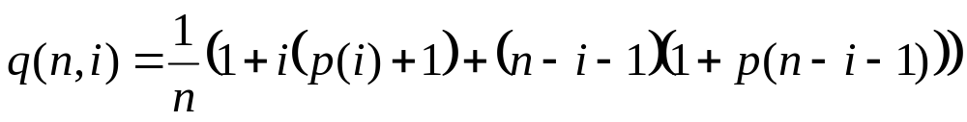
用二叉搜索树实现字典时间复杂性分析
  最坏情况分析—member,insert,delete都需要O(n)
  平均情况分析
引入记号:
记：p(n)为含有n个结点的二叉搜索树的平均查找长度。
显然p(0)=0,p(1)=1;
若设某二叉搜索树的左子树有i个结点，则：
p(i)+1为查找左子树中每个结点的平均查找长度;
p(n-i-1)+1为查找右子树中每个结点的平均查找长度；
➔由此构造而得的二叉搜索树在n个结点的查找概率相等的情况下，其平均查找长度为：

Slide 15
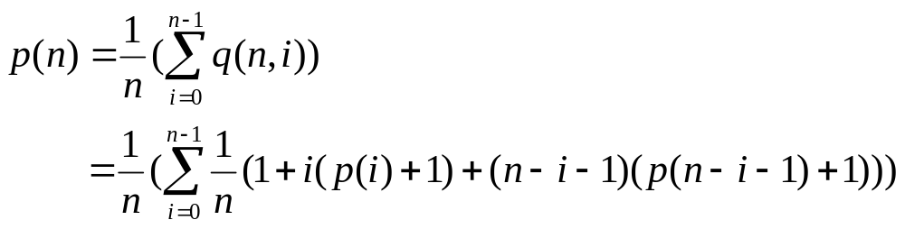
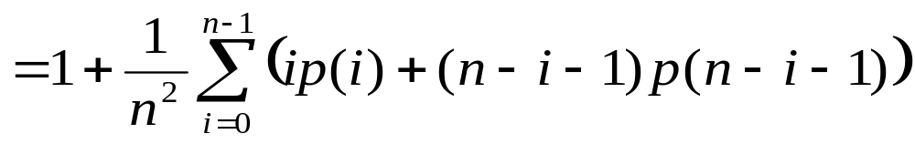
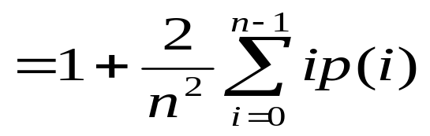


又假设当前的二叉搜索树有n个结点，而它是从空树开始反复调用n次的Insert运算得到的，且被插入的n个元素的所有可能的顺序是等概率的。则：
对n用数学归纳法可以证明:
当n=1时显然成立。若设i<n时有 ，则

Slide 16
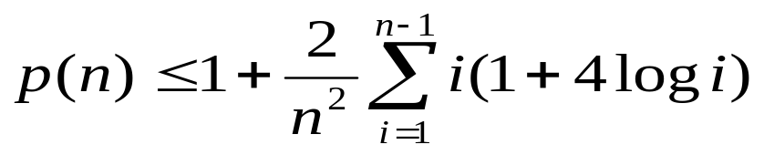
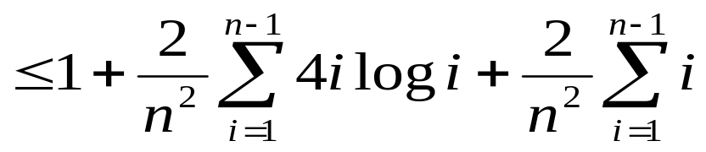
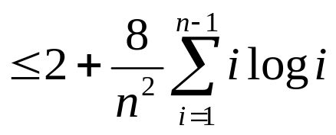
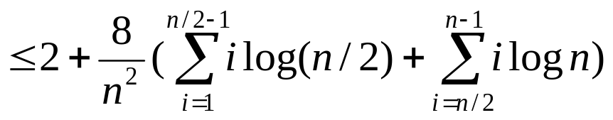
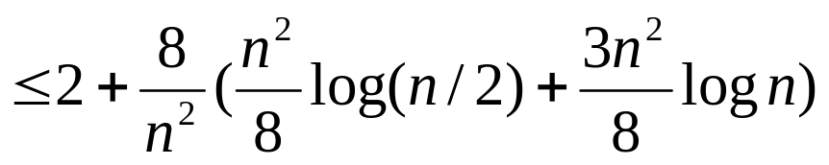
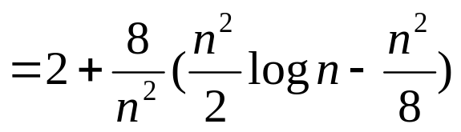
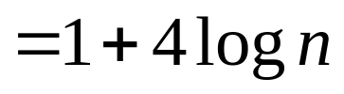

略去 -1/n 项
➔平均情况下的时间复杂度为：

Slide 17


运算Predecessor(x)和Successor(x)的实现：
——类似于Search(x)算法
运算Range(y, z)的实现：可借助于Search(y)和Successor(y)运算
  首先，用Search(y)检测y是否在二叉搜索树中，是则输出y，否则不输出y；
  然后，从y开始，不断地用Successor找当前元素在二叉搜索树中的后继元素。当找出的后继元素x满足x ≤ z时，就输出x，并将x作为当前元素。重复这个过程，直到找出的当前元素的后继元素大于z，或二叉搜索树中已没有后继元素为止。
  时间复杂度：若二叉树搜索树中有r个元素x满足
  y ≤ x ≤ z，则在最坏情况下用 时间，在平均情况下用 时间可实现Range运算。

Slide 18

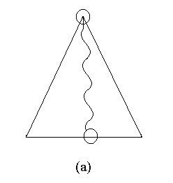
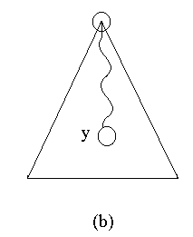
运算Range(y,z)的改进：
考虑半无限查询区域 ,
——即找出二叉搜索树中满足y ≤ x的所有元素x。
当y不在二叉搜索树中时，
产生一条从根到叶的路径。
如下图(a)
当y在二叉搜索树中时，产
生一条从根到存储元素y的
结点的路径。如下图(b)

Slide 19
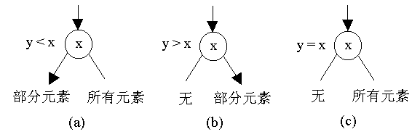
在找到的搜索路径上的所有结点可分为以下3种情况，如下图 ：

Slide 20
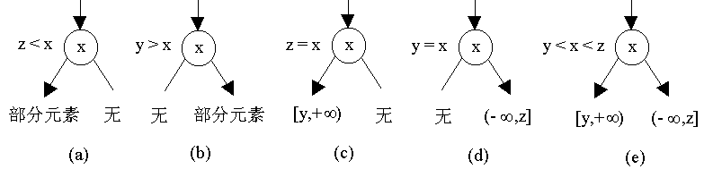
运算Range(y,z)的实现：
——可用类似于Range(y,∞)算法
从二叉搜索树的根结点开始，同时与y和z比较,此时,结点分类的情况可能有（见下图） ：

Slide 21
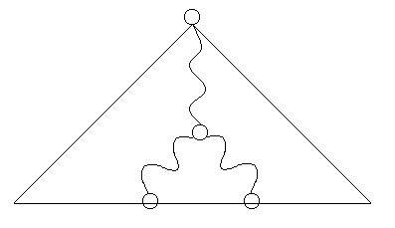
运算Range(y,z)的搜索路径如下图：

Slide 22
8.4 AVL树
8.4.0 引言—AVL树产生的背景
问题的提出:用二叉搜索树实现有序字典在最坏情况下— member,insert,delete都需要O(n);平均情况下需要O(log n )。
问在最坏情况下能降到O(log n )吗？

Slide 23
8.4 AVL树
8.4.0 引言—AVL树产生的背景(续)
解决问题的设想:
  n个结点的二叉树最矮是近似满二叉树,其高为[log n ]。若放宽此限制为每一个结点的左子树与右子树高度差的绝对值不超过1，则二叉树当然就达不到最矮,却可望接近最矮,而不超过O(log n),目的就达到了。这正是AVL树。剩下的问题是设法找一种在insert和delete后只需O(log n)时间的维护算法。
设想的证实:
  (1) n个结点的AVL树的高度为O(log n );
  (2) insert和delete后的维护算法在最坏的情况下只需O(logn )的时间。

Slide 24
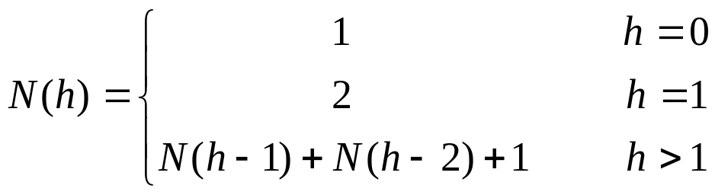
8.4 AVL树
8.4.1 AVL树的定义和性质
递归定义:
  空的和单结点的二叉搜索树都是AVL树; 结点数大于1的二叉搜索树,若满足左子树和右子树都是AVL树且左、右子树高度之差的绝对值不超过1,那么,它是AVL树。
性质:
(1)AVL树T的结点数n与高度h的关系。
设高度h的AVL树的最少结点数N(h)。N(h)一定出现在树的左、右子树中一棵高为h-1,而另一棵高为h-2时。则N(h)满足如下递归方程：

Slide 25
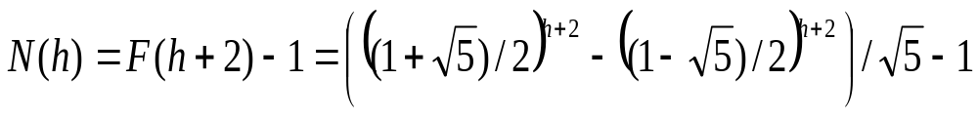
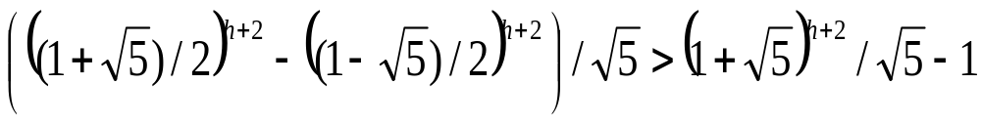
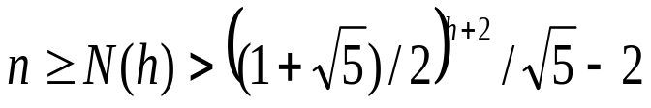
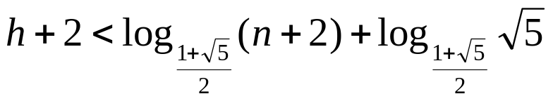
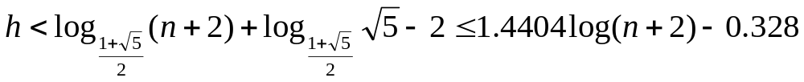
8.4 AVL树
解上面的递归方程得：
由于
因此

Slide 26
8.4 AVL树
8.4.2 旋转变换
旋转变换的目的：是调整结点的子树高度，并维持二叉搜索树性质，即结点中元素的中序性质。
旋转变换分为单旋转变换和双旋转变换2种类型。
单旋转变换又分为右单旋转变换和左单旋转变换。
双旋转变换又分为先左后右双旋转变换和先右后左双旋转变换。

Slide 27
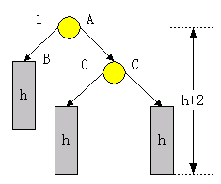
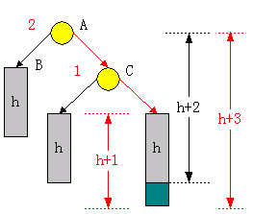
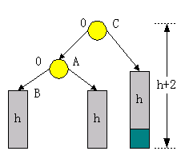
1、左单旋的情况
原来的AVL树
插入一结点，A点不平衡
左单旋的结果

Slide 28
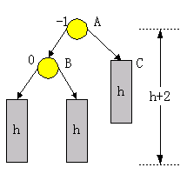
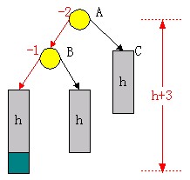
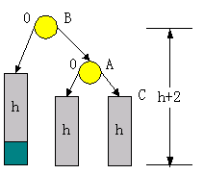
2.右单旋的情况
原来的AVL树
插入一结点，A点不平衡
右单旋的结果

Slide 29
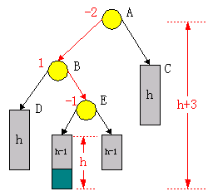
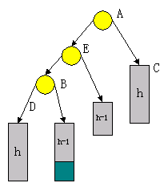
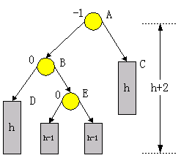
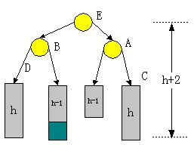
3.先左后右双旋的情况
先左旋
插入一结点，A点不平衡
原来的AVL树
再右旋

Slide 30
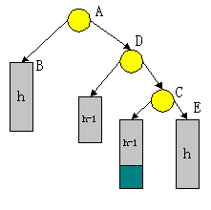
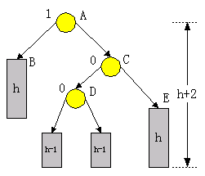
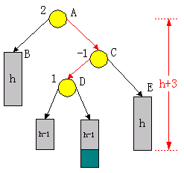
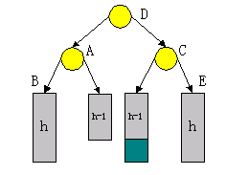
4.先右后左双旋的情况
先右旋
原来的AVL树
插入一结点，A点不平衡
再左旋

Slide 31
8.4 AVL树
8.4.3 AVL树的插入运算
AVL树与二叉搜索树的插入运算是类似的。惟一的不同之处是，在AVL树中执行1次二叉搜索树的插入运算，可能会破坏AVL树的高度平衡性质，因此需要重新平衡。
设新插入的结点为v。从根结点到结点v的路径上，每个结点处插入运算所进入的子树高度可能增1。因此在执行1次二叉搜索树的插入运算后，需从新插入的结点v开始，沿此插入路径向根结点回溯，修正平衡因子，调整子树高度，恢复被破坏的平衡性质。

Slide 32
8.4 AVL树
8.4.3 AVL树的插入运算
新结点v的平衡因子为0。现考察v的父结点u。若v是u的左儿子结点，则bal(u)应当减1，否则bal(u)应当增1。根据修正后的bal(u)的值分以下3种情形讨论。
情形1：bal(u)=0。此时以结点u为根的子树平衡，且其高度不变。因此从根结点到结点u的路径上各结点子树高度不变，从而各结点的平衡因子不变。此时可结束重新平衡过程。
情形2：| bal(u) | = 1。此时以结点u为根的子树满足平衡条件，但其高度增1。此时将当前结点向根结点方向上移，继续考察结点u的父结点的平衡状态。

Slide 33
8.4 AVL树
情形3：| bal(u) | = 2。 先讨论bal(u)=-2的情形。易知，此时结点v是结点u的左儿子结点，且bal(v)≠0。又可分为2种情形。
  情形3.1：bal(v)=-1。此时作1次右单旋转变换后，结束重新平衡过程。
  情形3.2：bal(v)=1。此时结点v的右儿子结点x非空。根据bal(x)的值，又分为bal(x)=0、bal(x)=-1和bal(x)=1的3种情形。在这3种情形下，分别作1次双旋转变换后，结束重新平衡过程。

Slide 34
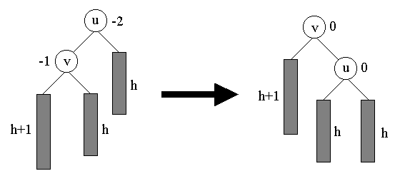
情形3.1：

Slide 35
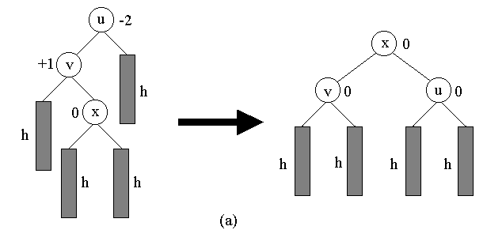
情形3.2 ： bal(x)=0

Slide 36
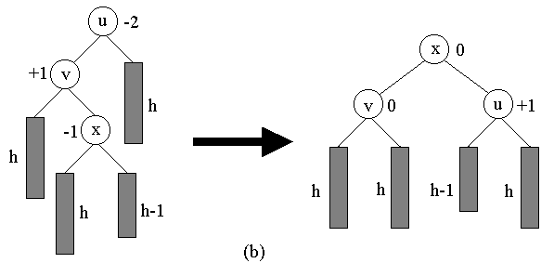
情形3.2 ： bal(x)=-1

Slide 37
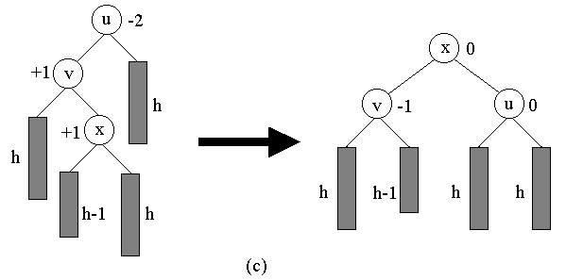
情形3.2 ： bal(x)=1

Slide 38
8.4 AVL树
8.4.4 AVL树的删除运算
AVL树与二叉搜索树的删除运算是类似的。惟一的不同之处是，在AVL树中执行1次二叉搜索树的删除运算，可能会破坏AVL树的高度平衡性质，因此需要重新平衡。
设被删除结点为p，其惟一的儿子结点为v。结点p被删除后，结点v取代了它的位置。从根结点到结点v的路径上，每个结点处删除运算所进入的子树高度可能减1。因此在执行1次二叉搜索树的删除运算后，需从结点v开始，沿此删除路径向根结点回溯，修正平衡因子，调整子树高度，恢复被破坏的平衡性质。

Slide 39
8.4 AVL树
8.4.4 AVL树的删除运算
考察v的父结点u。若v是u的左儿子结点，则bal(u)应当增1，否则bal(u)应当减1。根据修正后的bal(u)的值分以下3种情形讨论。
情形1：| bal(u) | = 1。此时以结点u为根的子树满足平衡条件，且其高度不变。因此从根结点到结点u的路径上各结点子树高度不变，从而各结点的平衡因子不变。此时可结束重新平衡过程。
情形2：bal(u)=0。此时以结点u为根的子树平衡，但其高度减1。此时将当前结点向根结点方向上移，继续考察结点u的父结点的平衡状态。

Slide 40
8.4 AVL树
8.4.4 AVL树的删除运算
情形3：| bal(u) | = 2。 先讨论bal(u)=-2的情形。易知，此时结点v是结点u的右儿子结点。考察结点u的左儿子结点w，根据bal(w)的值又可分为2种情形。
  情形3.1：bal(w)≠1。此时作1次右单旋转变换后，使结点u恢复平衡。bal(w)=0和bal(w)=-1的情形分别如图9-12(a)和(b)所示。
  情形3.2：bal(w)=1。此时结点w的右儿子结点x非空。根据bal(x)的值，又分为bal(x)=0、bal(x)=-1和bal(x)=1的3种情形。在这3种情形下，分别作1次双旋转变换后，使结点u恢复平衡。

Slide 41
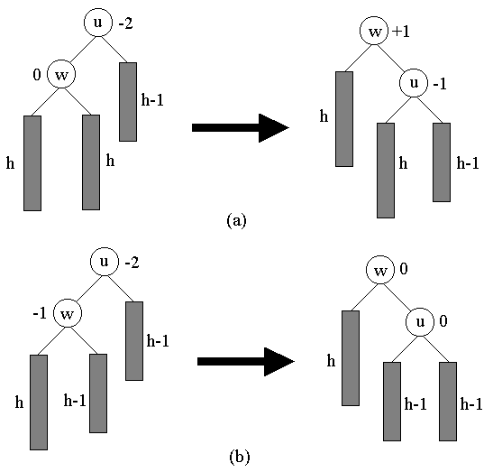
图8-12 删除重新平衡的情形3.1

Slide 42
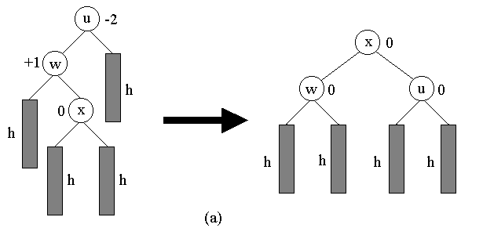
图8-13 删除重新平衡的情形3.2

Slide 43

图8-13 删除重新平衡的情形3.2

Slide 44

图8-13 删除重新平衡的情形3.2

Slide 45
THE END

